Slide 1
OSI 7 layer

Slide 2
컴퓨터 네트워크
데이터 전송과 데이터 처리를 유기적으로 결합하여 어떤 목적이나 기능을 수행하는 시스템
데이터 전송 : 컴퓨터에 의해 처리된 정보를 전송하는 것
시스템 내부를 보면 메인보드에서 CPU를 중심으로 여러 장치들이 데이터 버스 라인, 주소 버스 라인, 명령 버스 라인을 통해 수 많은 비트가 오가며 서로 통신하고 있다.

Slide 3
컴퓨터 네트워크
전송되는 데이터는 모두 0과 1이지만 CPU는 이 신호가 네트워크 카드로부터 온 것인지 아니면 모뎀으로부터 온 것인지 알 수 있고 요청한 요구 사항을 정확하게 처리한다.
한 시스템 내부에서 네트워크가 이루어지고 있고, 이것이 확장되어 시스템과 시스템 사이 네트워크로 발전한다.
이것을 피어 투 피어 네트워크라 한다. (1 :1)

Slide 4
근거리 통신망(LAN)
인트라넷 : 두 개의 근거리 통신망을 연결 (내부의 네트워크) 회사 내부의 사람들만 접속이 가능
엑스트라넷 : 인트라넷과 인트라넷을 연결 (인트라넷의 확장) 회사 직원 외에도 협력사 또는 고객까지 사용 가능
그 다음에 우리에게 친숙한 인터넷이라는 개념이 생겼다. 국제적으로 연결된 네트워크 망을 의미, TCP/IP 프로토콜 사용

Slide 5
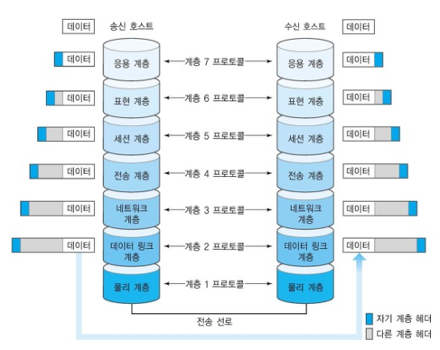
프로토콜
네트워크 통신을 위한 통신규칙
데이터의 캡슐화와 캡슐 해제화
네트워크 통신에서 OSI 참조 모델의 계층을 넘어설 때마다 데이터를 캡슐에 넣거나 꺼낸다.

Slide 6
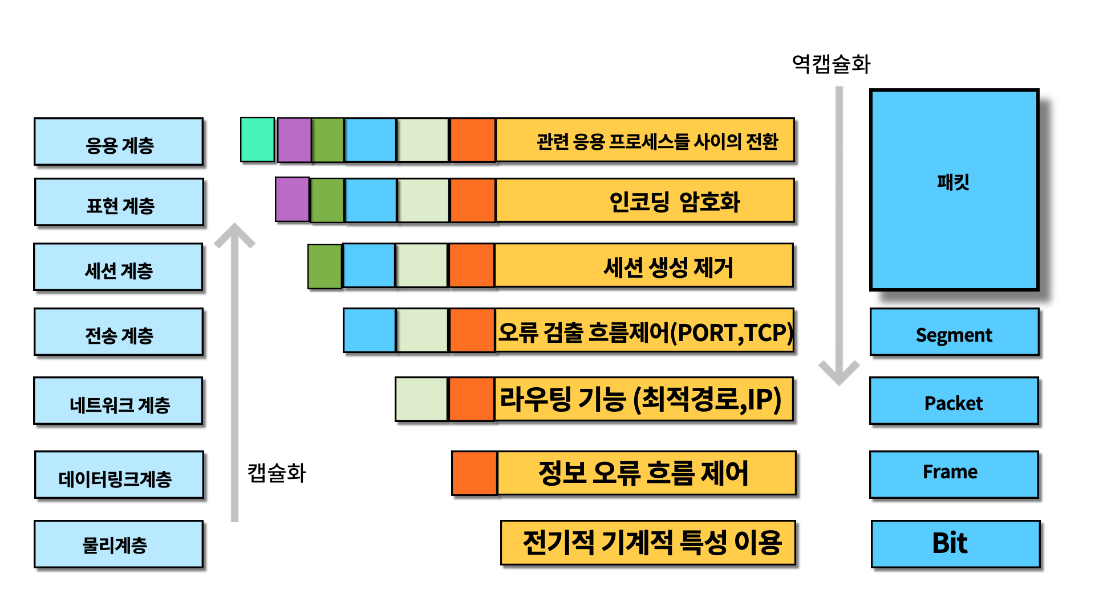

Slide 7
Physical Layer

Slide 8
두 대의 컴퓨터가 통신하려면?
모든 파일과 프로그램은 0과 1의 나열 프로그래밍을 하고 컴파일의 순서를 거쳐 0과 1이 된다.
0과 1을 주고 받을 수 있으면 통신이 된다고 할 수 있다.

Slide 9
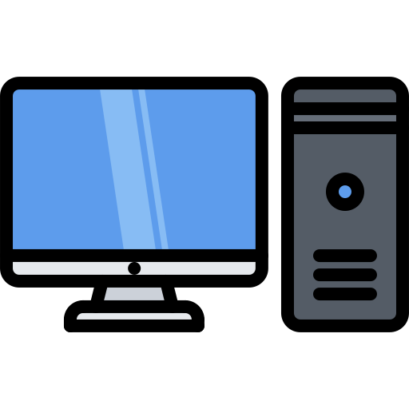
0과 1의 신호는 어떻게 주고 받을까?
1을 +5V의 전기를 전선으로 0은 -5V의 전기를 전선으로 흘려보낸다. 그러면 0과 1의 전송이 가능하다. 0과 1을 주고받을 수 있으면 모든 데이터를 주고 받을 수 있다.
전선

Slide 10
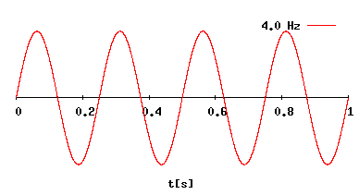
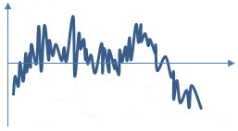
실제로 그렇게 동작이 될까?
전선은 모든 주파수를 다 통과시키지 못합니다! 예를들어 어떤 전선은 5Hz ~ 8Hz만 통과시킬 수 있다.
+5V
+5V
-5V
-5V
일정 주파수만이 전선을 통과할 수 있다면?
특정 부분만 통과되기 때문에 엉뚱한 데이터가 된다!
원본 데이터에서 손상된 데이터로 전달이 된다.

Slide 11
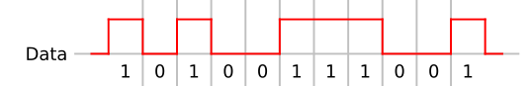
0과 1 값의 전기 신호를 보내면 되잖아?
수직선과 수평선이 있는 전자기파는 항상 0 ~ 무한대의 범위를 가진다. 통과시킬 수 있는 전기신호의 범위는 한정적이기 때문에 위와 같은 전기신호를 통과할 수 있는 전선은 존재하지 않는다.

Slide 12
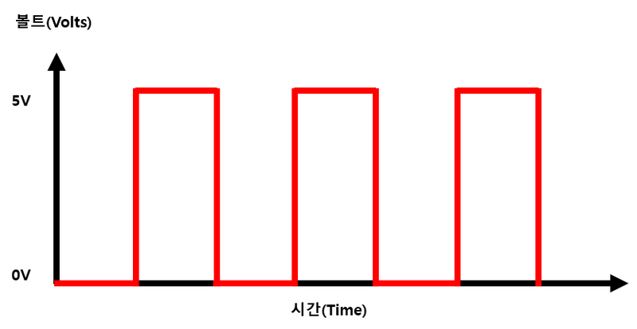
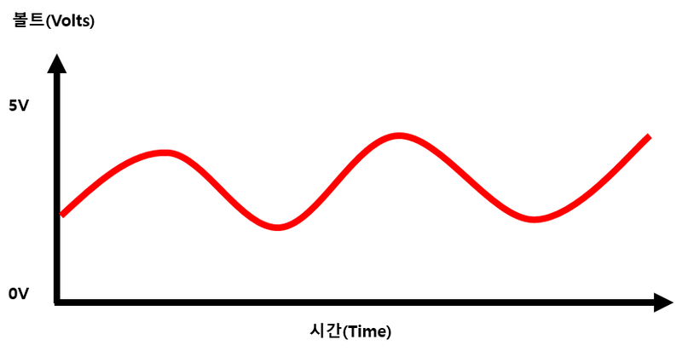
어떻게 하면 효율적인 신호를 보낼 수 있을까?
아날로그 신호로 변환 할 필요가 있다.

Slide 13

A컴퓨터에서 B컴퓨터로 신호를 보내자!
디지털 신호 1001 1010 을 전송하려 한다.
전송
1001 1010 을 아날로그 신호로 변환
아날로그 신호를 1001 1010으로 변환

Slide 14
Physical Layer란?
0과 1의 나열을 아날로그 신호로 바꾸어 전선으로 흘려보냄. = Encoding
아날로그 신호가 들어오면 0과 1의 나열로 해석 = Decoding
물리적으로 연결된 두 대의 컴퓨터가 0과 1의 나열을 주고받을 수 있게 해주는 모듈 (기능) 다양한 특징의 하드웨어 기술이 접목되어 OSI 아키텍처에서 가장 복잡한 계층

Slide 15
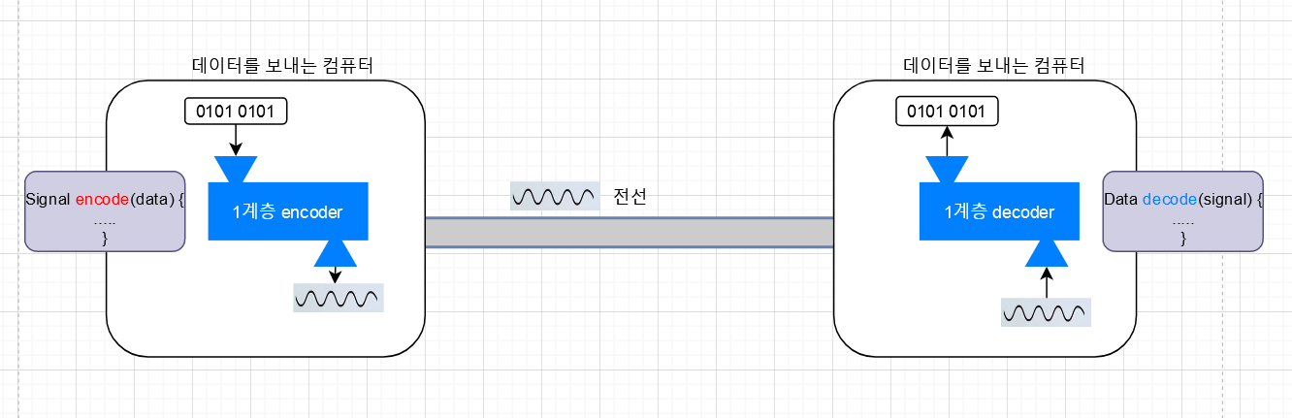
Physical Layer 인코딩 / 디코딩
데이터를 보내는 컴퓨터
데이터를 받는 컴퓨터

Slide 16
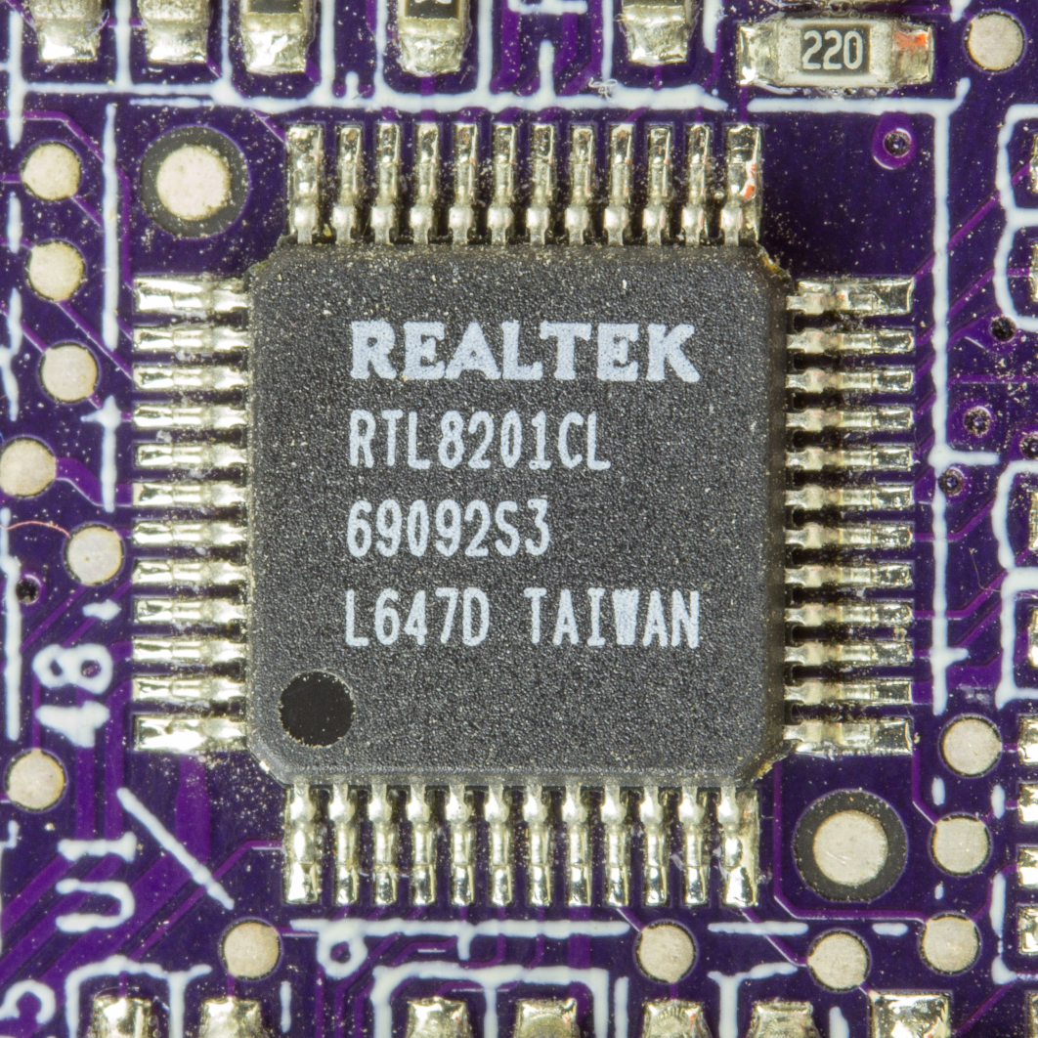
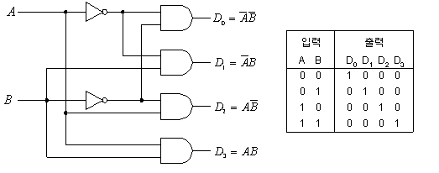
Physical Layer 기술은 어디에 구현되어 있을까?
PHY칩
1계층 모듈은 하드웨어적으로 구현되어 있다.
앞에서 본 encoder, decod는 회로이다.
input을 받아서 output을 내는 것은 하드웨어와 소프트웨어가 똑같다.

Slide 17

2계층을 공부하기 전에!
여러 대의 컴퓨터 통신에 대해서 살펴봐야 한다.
통신하고 싶은 컴퓨터가 늘어날 때 마다 통신하기 위한 전선과 연결 포트가 필요.
비용적인 면에서 비효율적이다.
A
B
C

Slide 18
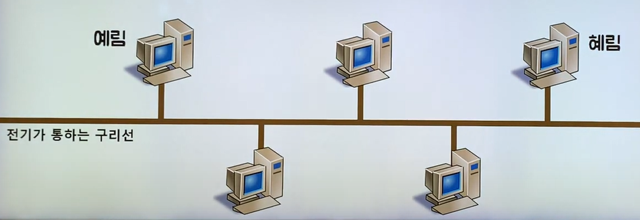
효율적으로 연결하려면?
하나의 전선으로 여러대의 컴퓨터와 통신할 수는 없을까?

Slide 19
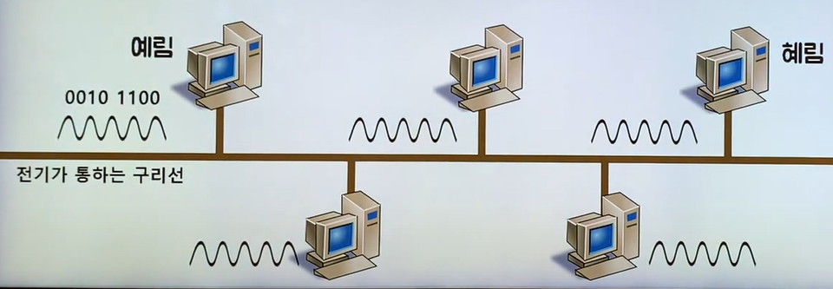
효율적으로 연결하려면?
구리선은 전기가 통하므로, 구리선의 모든 곳으로 전달된다. 예림이는 혜림이에게 전달하고자 신호를 보냈으나 모든 컴퓨터가 받음

Slide 20
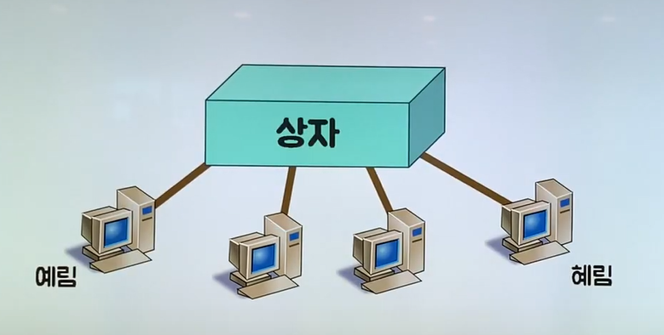
효율적으로 연결하려면?
가운데 관통하는 전선을 구겨서 빈 상자안에 넣었다. 네 대의 컴퓨터가 통신이 가능하다.
예림이가 혜림이에게 데이터를 보내면 다른 두대의 컴퓨터도 메시지 확인이 가능하다.

Slide 21
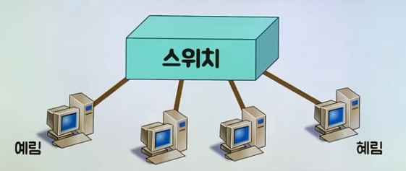
목적지를 확인하고 전달할 수 있다면?
이러한 기능을 하도록 만든 것을 스위치라고 한다.
스위치는 송신자가 원하는 컴퓨터에만 전달할 수 있게 한다.

Slide 22
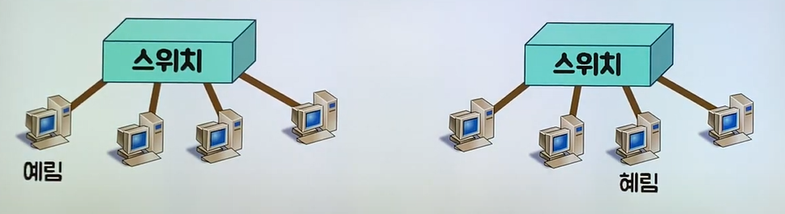
목적지를 확인하고 전달할 수 있다면?
두 개의 네트워크에서 예림이가 혜림이에게 데이터를 보내고자 한다.
전선으로 연결되어 있지 않아서 통신할 수 없다.

Slide 23
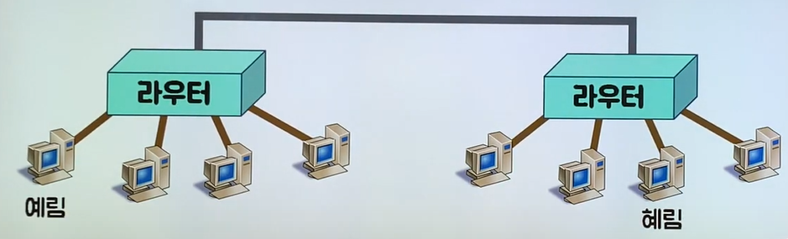
하지만 스위치끼리 연결이 된다면?
스위치와 스위치를 연결해서 서로 다른 네트워크에 속한 컴퓨터끼리 통신할 수 있게 하는 것이 라우터 라고 한다.
이제 예림이와 혜림이는 전선으로 연결되어서 통신할 수 있을 것이다.

Slide 24
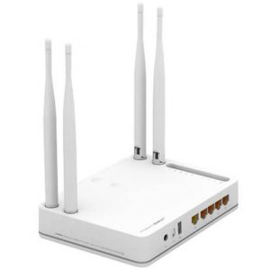
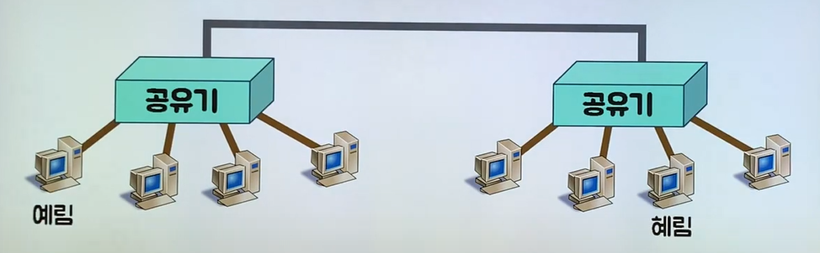
하지만 스위치끼리 연결이 된다면?
초록색 기계는 우리가 잘 알고 있는 공유기에 해당한다.

Slide 25
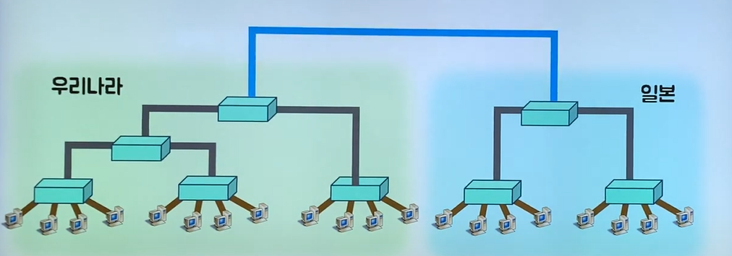
더 많은 네트워크를 연결해보자!
라우터와 라우터를 라우터로 연결해서 5개 네트워크를 전부 연결했다!
이렇게 전 세계의 컴퓨터들을 연결한 것을 인터넷이라고 한다!
어마어마한 규모!

Slide 26
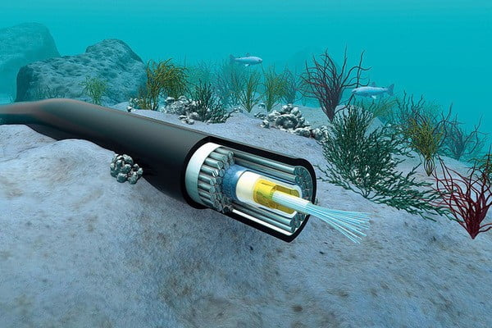
더 많은 네트워크를 연결해보자!
최상위의 전선은 규모가 아주아주 클 것이다! 해저케이블로 바다 밑에 깔린 방식으로 연결되어 있다.

Slide 27
Data Layer

Slide 28
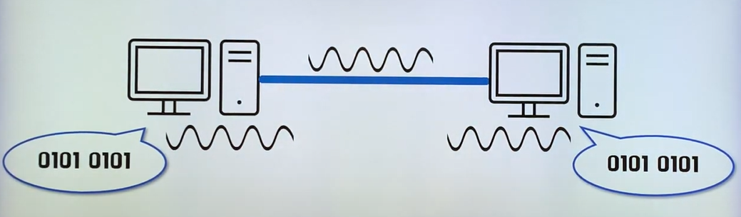
물리계층의 기술 생각이 나나요?
두 대의 컴퓨터가 0과 1로 된 데이터를 어떻게 주고 받는지 보았다. 그러나 1계층의 기술 만으로 여러 대의 컴퓨터가 통신하게 만들 수 없다.

Slide 29
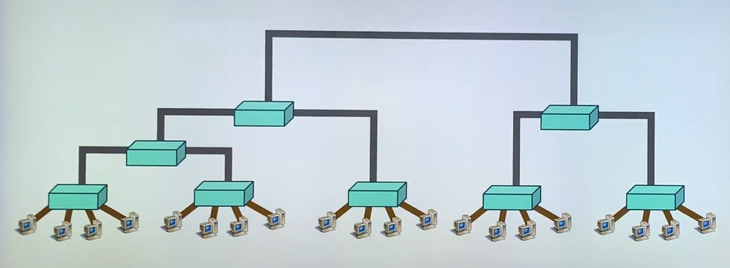
인터넷?
컴퓨터들이 계층구조로 연결되어 있는 것을 보았다.
전 세계의 컴퓨터들이 계층구조로 연결된 것을 인터넷이라 한다!

Slide 30
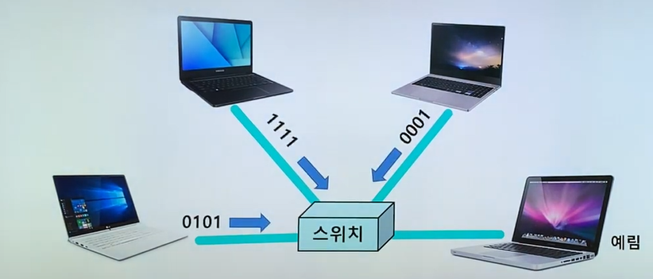
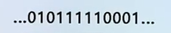
동시에 데이터를 받으면 어떻게 읽어야하지?
4대의 컴퓨터가 스위치라는 장비를 통해 연결되어 있다.
예림이에게 동시에 세대의 컴퓨터가 데이터를 보냈다.
어떻게 읽지?

Slide 31
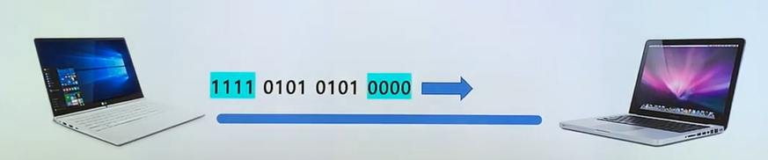
데이터의 앞 뒤에 특정 비트열을 붙이자,
데이터를 보낸 송신자의 의도대로 수신자가 읽으려면, 데이터의 앞 뒤에 특정한 비트열을 붙인다.
예를 들어, 송신자가 데이터를 보낼 때 앞에 1111 뒤에 0000 을 붙인다.

Slide 32
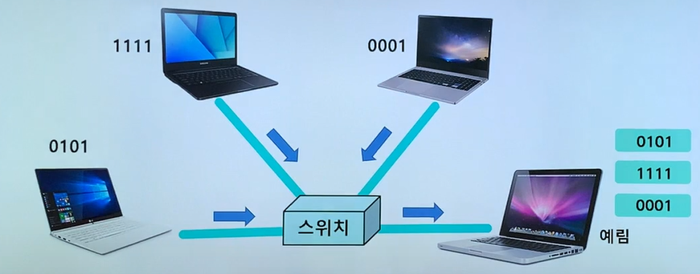
이제 데이터를 잘 읽을 수 있습니다.
여러 발송지로부터 전달받은 데이터를 잘 끊어 읽을 수 있게 되었다.

Slide 33
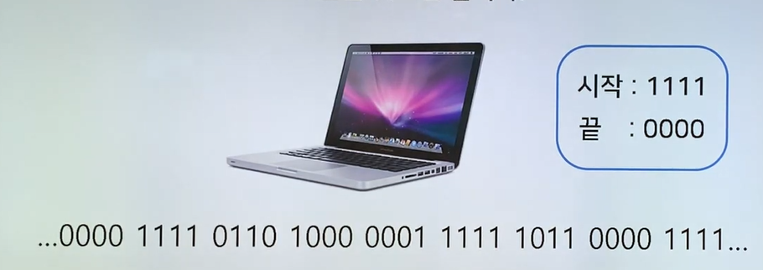
끝과 시작의 비트열을 찾으면 된다.
끝 비트인 0000과 시작 비트인 1111 이 나오는 부분을 찾으면 된다.

Slide 34
Data-link Layer란?
같은 네트워크에 있는 (스위치 하나를 공유하고 있는) 여러 대의 컴퓨터들이 데이터를 주고받기 위해 필요한 모듈
Framing은 Data-link Layer에 속하는 작업들 중 하나이다. Framing : 특정 비트열로 원본 데이터를 감싼 것

Slide 35
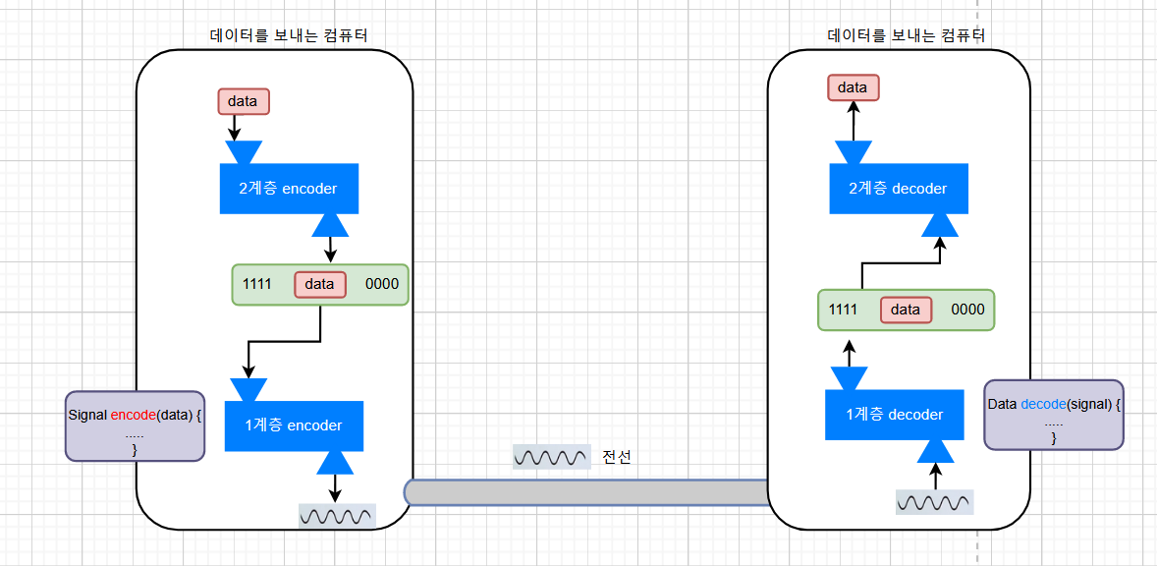
Data-link Layer란?
데이터를 보내는 컴퓨터
데이터를 받는 컴퓨터

Slide 36
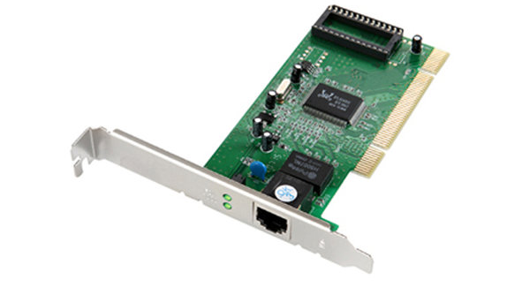
Data-link 기술은 어디에 구현되어 있나?
LAN카드
2계층 모듈도 1계층 모듈처럼 하드웨어로 구현되어 있다.

Slide 37
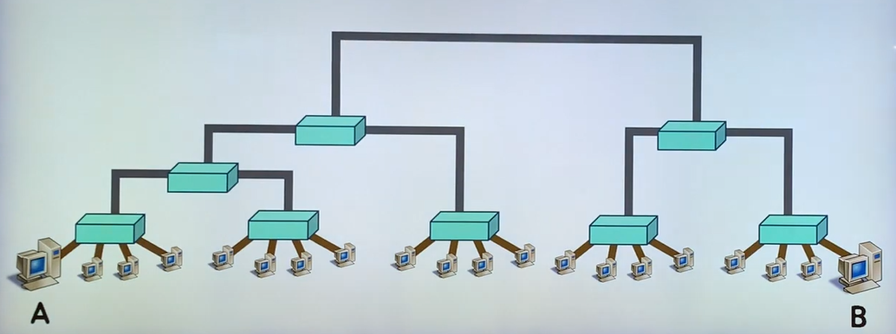
Network Layer
A가 B에게 데이터를 보내고 싶다고 했다.

Slide 38
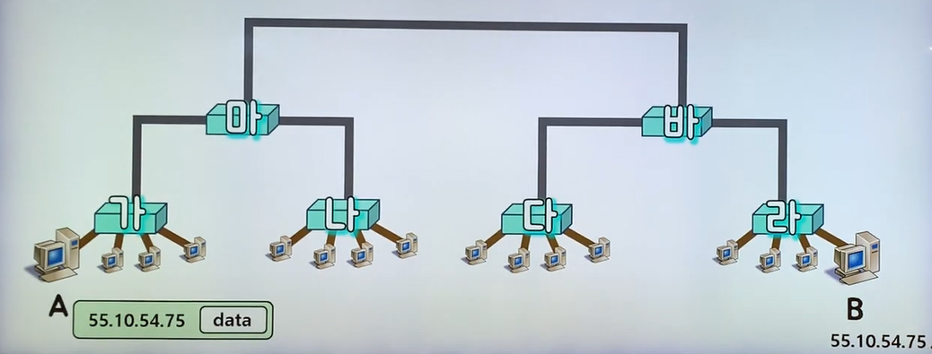
Network Layer
A는 B에게 보내고 싶은 데이터 앞에 목적지 주소, IP를 붙인다.

Slide 39
IP주소
주소창에 www.naver.com을 입력하면, 이 영어주소는 IP 주소로 변환되어 사용된다.
이것을 Domain Name Server : DNS라고 한다.
문자로 입력하면 IP주소로 자동으로 변환되는데, 이미 안다고 할 수 있다. 결론적으로, 상대방 IP주소를 알고 있어야 메시지를 보낼 수 있다.

Slide 40
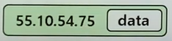
패킷?
데이터와 목적지 주소가 붙은 것을 패킷이라고 한다.
패킷을 받은 (가)는 패킷을 열어서 목적지 주소 IP를 확인한다.
(가) ▶ (마)
마는 어디로 보내야할까?

Slide 41
패킷?
B에게 데이터를 보내려면 바에게 그 데이터를 줘야하는 것을 알고 있었다고 가정.
마는 데이터를 다시 패킷으로 포장해서 바에게 넘겨준다.
패킷이 바에 도착해서
바는 마가 했던 것 과 똑같은 방법으로 라우터 바에 넘겨준다.
라는 자신과 연결된 컴퓨터 중에서 목적지 IP가 있다는 것을 안다.

Slide 42
Network Layer란?
수많은 네트워크들의 연결로 이루어지는 inter-network 속에서
어딘가에 있는 목적지 컴퓨터로 데이터를 전송하기 위해,
IP 주소를 이용해서 길을 찾고 (routing)
자신 다음의 라우터에게 데이터를 넘겨주는 것 (forwarding)

Slide 43
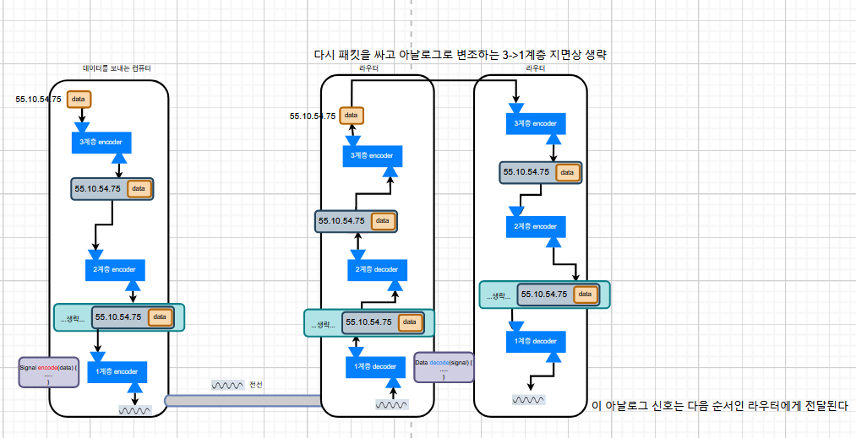
Network Layer란?

Slide 44
Transport Layer

Slide 45
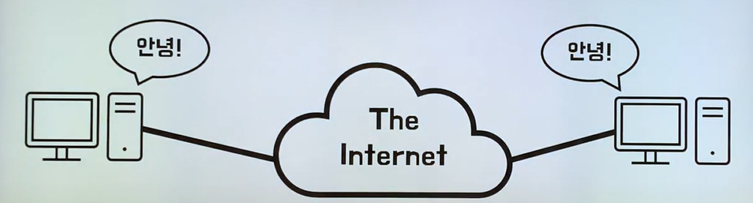
Transport Layer
이제 인터넷 상의 모든 컴퓨터가 서로와 통신할 수 있게 되었습니다.

Slide 46
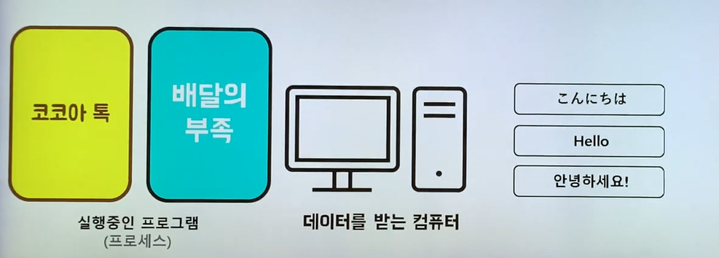
Transport Layer
데이터를 받는 수신자는 전 세계의 컴퓨터로부터 데이터를 받는다.

Slide 47
Transport Layer
데이터를 받고자 하는 프로세스들은 포트번호를 가져야 한다. 포트번호 : 하나의 컴퓨터에서 동시에 실행되고 있는 프로세스들이 서로 겹치지 않게 가져야하는 정수 값 이다.
8081
9000

Slide 48
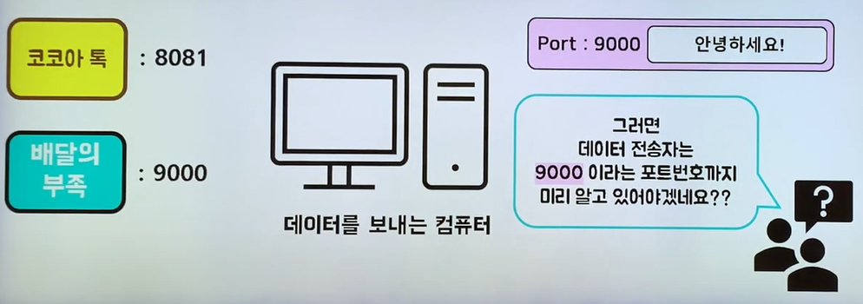
Transport Layer
송신자는 데이터를 보낼 때 데이터를 받을 수신자 컴퓨터에 있는 프로세스의 포트 번호를 붙여서 보낸다. 데이터 전송자는 9000이라는 포트번호까지 미리 알고 있어야 한다.

Slide 49
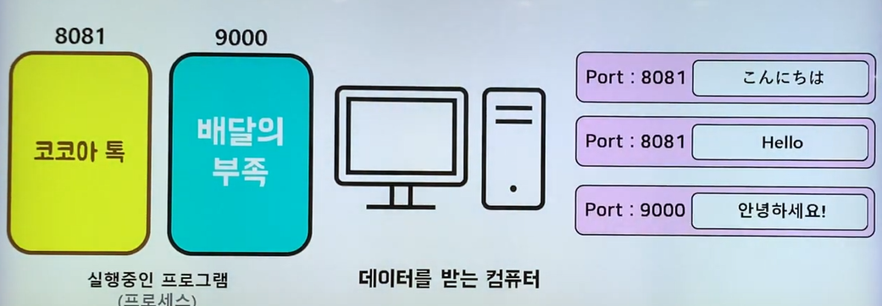
Transport Layer
www.naver.com도 사실은 :80 이 생략된 것이다. 네이버의 포트번호도 알고있는 셈이 된다.

Slide 50
Transport Layer
Port 번호를 사용하여
도착지 컴퓨터의 최종 도착지인 프로세스까지
데이터가 도달하게 하는 모듈

Slide 51
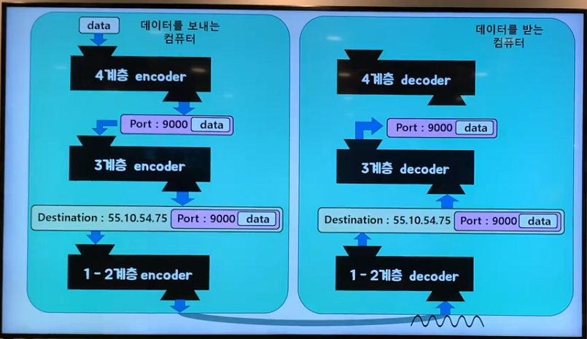
Transport Layer

Slide 52
Session Layer

Slide 53
5계층, Session Layer
통신의 일을 책임지고 있는 곳 기본적으로는 두 시스템간의 통신 중 동기화와 데이터 교환을 관리
transport layer는 종단간에 논리적인 설정을 담당하는 반면 session layer는 이러한 연결과 정보 교환을 효과적으로 할 수 있도록 한다.
네트워크 연결을 성립, 제어, 연결의 종료를 책임지는 곳
application으로부터 들어오는 Data들을 분리해서 유지하는 기능 각각의 알맞은 application으로 보내기 위해서, OS가 여기에 속한다.

Slide 54
Presentation Layer

Slide 55
6계층, Presentation Layer
데이터에 대한 구조를 하나의 통일된 형식으로 표현
예를들어, 시스템 A에서는 ASCII 코드를 사용하고 시스템 B에서는 EBCDIC을 사용하는 경우 시스템 A의 프레젠테이션 계층에서는 OSI 표준 표현 방식으로 변경하여 전송, 시스템 B에서는 이를 자신의 시스템에 맞게 재구성.
이러한 표현을 ASN.1이라 하며, 이 방식은 응용 프로그램 계층간에 서로 다른 표현을 상호 인식하기 위한 정보를 정의.

Slide 56
6계층, Presentation Layer
데이터의 압축과 암호화 기능을 수행
데이터 압축은 전송되는 데이터 용량을 줄이기 위한 것이고, 암호화는 일반 평문을 의미 없는 다른 문자로 만들어 중간에 유출되더라도 원문을 이해할 수 없게 만드는 것.
프레젠테이션 계층에서는 데이터 암호화 방식과 압축 방식에 대한 설명을 헤더 정보에 붙인다.

Slide 57
Application Layer

Slide 58
OSI 모델 VS TCP/IP 모델
현대의 인터넷은 OSI 모델이 아니라 TCP/IP 모델을 따르고 있다.
TCP/IP 모델도 OSI 모델과 마찬가지로 네트워크 시스템에 대한 모델이다.
현대의 인터넷이 TCP/IP를 따르는 이유는 OSI 모델이 시장싸움에서 졌다.
그러나 네트워킹에서는 아직 OSI 모델로 분석을 한다는 것은 알아야 한다!
TCP/IP 모델을 잠깐 보고 갈까요?

Slide 59
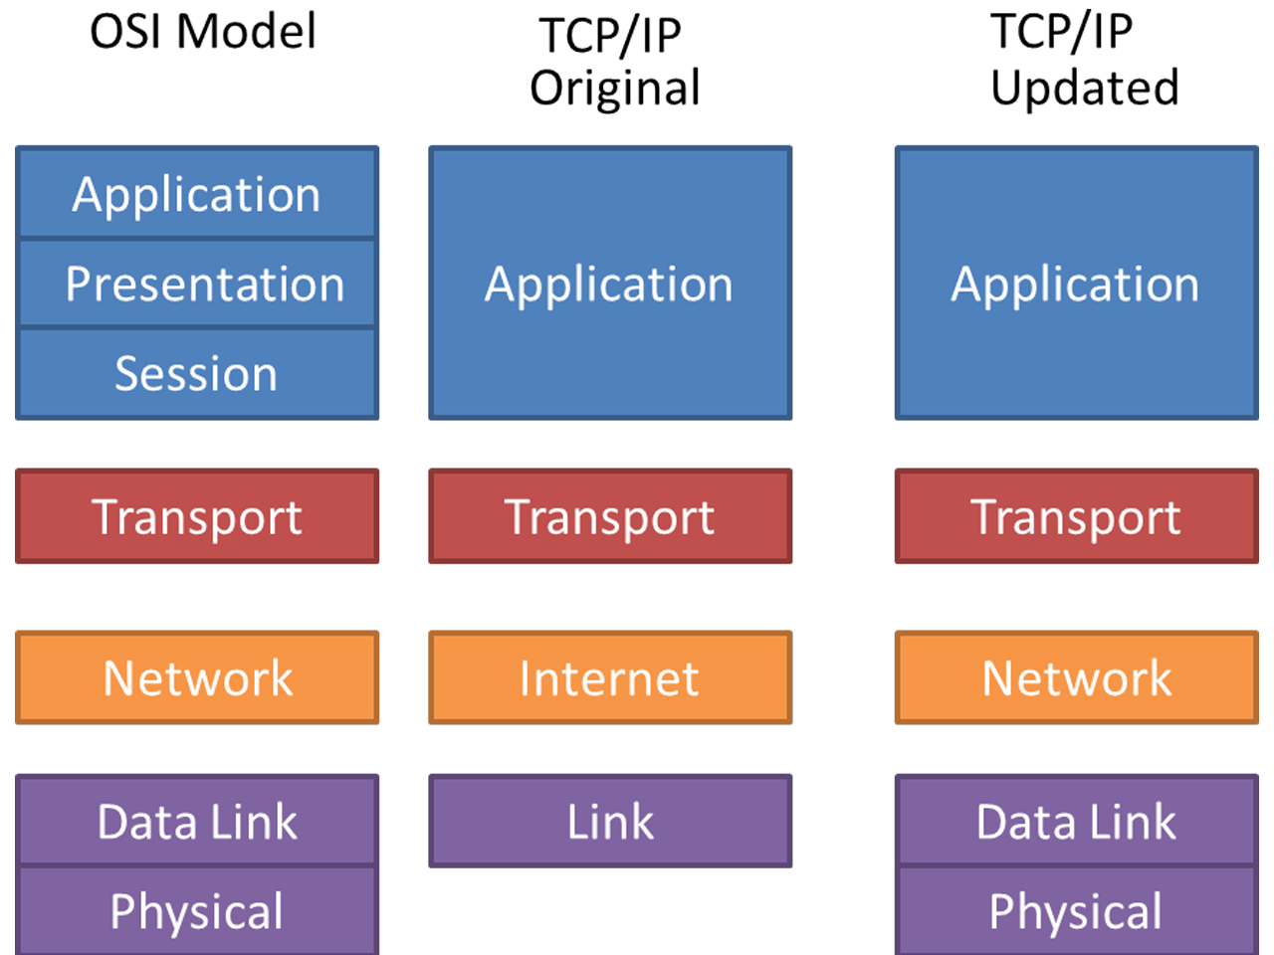
OSI 모델 vs TCP/IP 모델
오늘 날
Updated 모델이
더 많이 사용된다.

Slide 60
TCP/IP 소켓프로그래밍
운영체제의 Transport Layer에서 제공하는 API를 활용해서 통신 가능한 프로그램을 만드는 것을 TCP/IP 소켓 프로그래밍, 또는 네트워크 프로그래밍 이라고 합니다.
소켓 프로그래밍 만으로도 클라이언트, 서버 프로그램을 따로 만들어서 동작 시킬 수 있다.

Slide 61
TCP/IP 소켓프로그래밍
뿐만 아니라 TCP/IP 소켓 프로그래밍을 통해서 누구나 자신만의 Application Layer 인코더와 디코더를 만들 수 있다.
누구나 자신만의 Application Layer 프로토콜을 만들어 쓸 수 있다.

Slide 62
TCP/IP 소켓프로그래밍
Application Layer도 다른 Layer 들과 마찬가지로 인코더, 디코더가 있다.
대표적인 Application Layer 프로토콜인 HTTP로 인코딩과 디코딩을 살펴볼 수 있다.

Slide 63
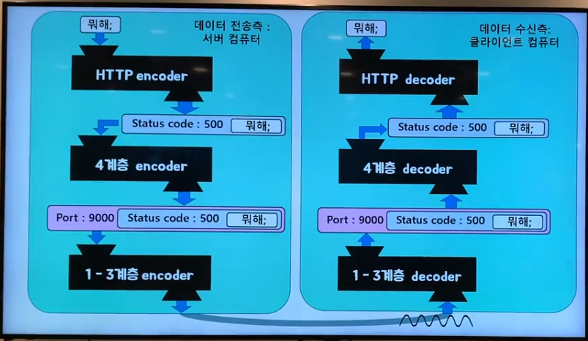
TCP/IP 소켓프로그래밍

